Slide 1
Estruturas de Controle
PROFESSOR: EDMILSON D. VERONA
DISCIPLINA: ALGORITMOS E TÉCNICAS DE PROGRAMAÇÃO

Slide 2
Estruturas de Controle
O controle do fluxo é um elemento essencial em qualquer linguagem de programação.
As estruturas de controle controlam o fluxo da execução do programa em vez de executar todo o código que escrevemos sequêncialmente.
Basicamente utilizamos as estruturas de decisão e laços de repetição.
Estas estruturas estão presentes em todas as linguagens de programação.

Slide 3
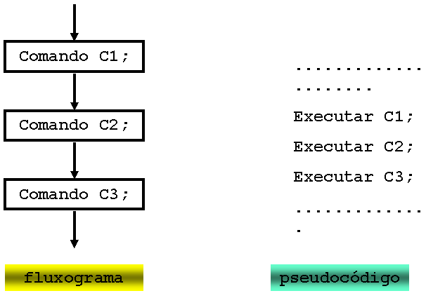
Execução Sequencial

Slide 4
Decisão (IF)
Esse comando é o mais conhecido dentre as linguagens de programação, e o mais utilizado na programação.
Sua função é testar se uma condição é verdadeira, caso seja, executa o bloco seguinte à sua escrita.
O retorno a expressão do IF sempre será um booleano, ou seja, ou é verdade ou é falso.
Você pode aninhar, ou seja colocar um IF dentro do outro indefinidamente.

Slide 5
Decisão Simples (IF)
A forma geral da sentença if é:
If (condição) { Se (condição) começa
comando C1; comando C1;
} termina
Condição: Expressão lógica que determina se a ação será executada.
Instrução: Ação que executa se a expressão lógica é verdadeira.
O comando pode ser um único comando, um bloco de comandos ou nada (no caso de comandos vazios)
Se a condição é verdadeira, a instrução ou bloco que forma o corpo do if é executado.

Slide 6
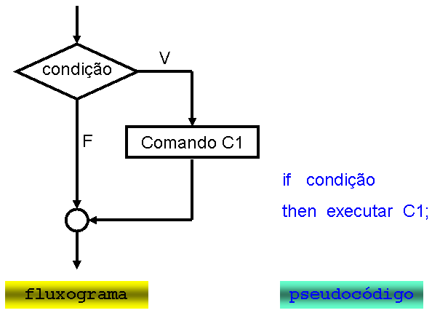
Decisão Simples (IF)

Slide 7
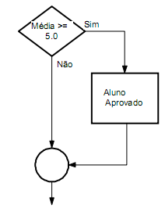
Decisão Simples (IF)

Slide 8
Decisão Simples (IF)
main(){
float media;
printf(“Digite a media das notas: ”);
scanf(“%f”, &media);
if (media >= 5) {
printf(“Aluno Aprovado!\n”);
}
system(“PAUSE”);
}

Slide 9
Operadores Relacionais
Operador | Descrição
> | Maior que
< | Menor que
>= | Maior ou igual a
<= | Menor ou igual a
== | Igual a
!= | Diferente de

Slide 10
Exercícios
Faça um programa que receba a idade do usuário e verifique se a idade é maior ou igual a 18 anos. Apresente uma mensagem caso ele seja.
Faça um algoritmo que leia um número qualquer e imprima o resultado do seu quadrado caso não seja um número negativo.
Construa um algoritmo que receba três números inteiros e mostre qual é o maior.
Faça um algoritmo que leia a idade de 5 pessoas e escreva quantas delas possuem idades iguais a 21 anos.
Faça um algoritmo que leia 4 números inteiros e apresente a média dos pares.
(Se (varNumero % 2 == 0) ele é par)

Slide 11
Decisão Composta (IF ELSE)
A forma geral da sentença if else é:
If (condição) { Se (condição) começa
comando C1; comando C1;
} termina
else senão
{ começa
comando C2; comando C2;
} termina;

Slide 12
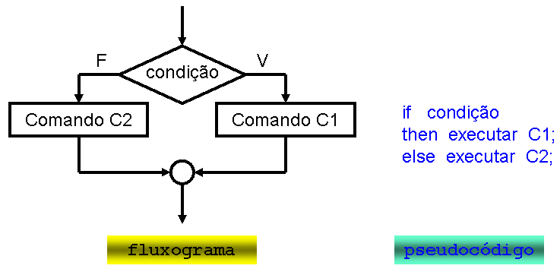
Decisão Composta (IF ELSE)

Slide 13
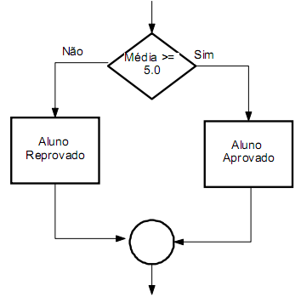
Decisão Composta (IF ELSE)

Slide 14
Decisão Composta (IF ELSE)
main(){
float media;
printf(“Digite a media das notas: ”);
scanf(“%f”, &media);
if (media >= 5) {
printf(“Aluno Aprovado!”);
}
else {
printf(“Aluno Reprovado! ”);
}
system(“PAUSE”);
}

Slide 15
Operadores Lógicos
Alguns problemas necessitam de duas ou mais condições ao mesmo tempo na mesma condição Se (IF), executando dessa forma, testes em todas as condições.
Operadores lógicos, também são conhecidos como operadores booleanos.
Os operadores lógicos são: (e), (ou) e (não).
Operador | C
E | &&
OU | ||
NÃO | !

Slide 16
Operadores Lógicos (E - &&)
Se (condicao1) E (condicao2) Então
{instruções que serão executadas quando a condição1 e a condicao2 forem verdadeiras}
Fim_Se
Condição 1 | Condição 2 | Resultado
FALSA | FALSA | FALSO
VERDADEIRA | FALSA | FALSO
FALSA | VERDADEIRA | FALSO
VERDADEIRA | VERDADEIRA | VERDADEIRO

Slide 17
Operadores Lógicos (OU - ||)
Se (condicao1) OU (condicao2) Então
{instruções que serão executadas quando a condição1 ou a condicao2 for verdadeira}
Fim_Se
Condição 1 | Condição 2 | Resultado
FALSA | FALSA | FALSO
VERDADEIRA | FALSA | VERDADEIRO
FALSA | VERDADEIRA | VERDADEIRO
VERDADEIRA | VERDADEIRA | VERDADEIRO

Slide 18
Operadores Lógicos (NÃO - !)
Se NÃO (condição) Então
{instruções que serão executadas quando a condição não for verdadeira}
Fim_Se
Condição | Resultado
VERDADEIRA | FALSO
FALSA | VERDADEIRO

Slide 19
Exercícios
Faça um algoritmo que realize a leitura de um número e verifique se este número é par ou impar, apresente uma mensagem informando.
(Se (varNumero % 2 != 0) ele é impar)
Faça um algoritmo para dizer se um determinado número é negativo ou positivo. Primeiro considere o zero e apresente a mensagem “É ZERO” e caso não seja, teste o resto.
Faça um algoritmo que o usuário digite um número inteiro, verifique se este número é divisível por 2 e 3.
Faça um algoritmo que o usuário digite um número inteiro, verifique se este número é divisível por 5 ou 3.

Slide 20
Exercícios
Faça um algoritmo que, dada a idade de um jogador, classifique-o em uma das seguintes categorias:
infantil A = 5 - 7 anos
infantil B = 8 - 10 anos
juvenil A = 11 - 13 anos
juvenil B = 14 - 17 anos
senior = maiores ou iguais a 18 anos
Construa um algoritmo que receba o código de um produto e o classifique de acordo com a tabela abaixo:
CÓDIGO CLASSIFICAÇÃO
1 Alimento não-perecível
2 a 4 Alimento perecível
5 ou 6 Vestuário
7 Higiene pessoal
8 a 15 Limpeza e utensílios domésticos
Qualquer outro código mostrar “Inválido”

Slide 21
Exercícios
Construa um algoritmo que realize a leitura de um SALARIO, caso não seja maior que R$ 1.000,00 apresente para o usuário uma mensagem. (Utilizar o !)
Leia 4 notas escolares de um aluno e mostre uma mensagem que o aluno foi aprovado se a média for maior ou igual a 7. Se a média for menor que 7, solicite a nota do exame e obtenha uma nova média comparando com a media anterior. Caso a nova média for maior ou igual a 7 mostre uma mensagem dizendo que o aluno foi aprovado em exame, caso ele não seja aprovado também informar. Sempre mostrar a média em todas as mensagens independente se foi aprovado ou reprovado.

